Slide 1


射频基础知识培训

Slide 2

前言
射频子系统位于整个基站的最前端，是整个NodeB系统正常运行的关键环节之一。本胶片主要讲述射频基本概念和知识，以便大家更加深入理解NodeB系统。

Slide 3

课程目标
学习完本课程，您将能够：
熟悉和掌握射频基本概念和知识

Slide 4
参考资料
《无线通信技术》，深圳市华为技术有限公司

Slide 5


课程内容
第一章无线通信的基本概念
第二章 射频常用计算单位简介
第三章 射频常用概念辨析
第四章 天线传播基础知识简介
Training.huawei.com

Slide 6

第一章 无线通信的基本概念
第一节 概述
第二节 无线通信使用的频率和波段
第三节 无线通信的电磁波传播

Slide 7
概述
利用电磁波的辐射和传播，经过空间传送信息的通信方式称之为无线电通信（Wireless Communication），也称之为无线通信。利用无线通信可以传送电报、电话、传真、数据、图像以及广播和电视节目等通信业务。

Slide 8
第一章 无线通信的基本概念
第一节 概述
第二节 无线通信使用的频段和波段
第三节 无线通信的电磁波传播

Slide 9
无线通信使用的频段和波段
目前无线通信使用的频率从超长波波段到亚毫米波段（包括亚毫米波以下），以至光波。无线通信使用的频率范围和波段见下表1-1。

Slide 10
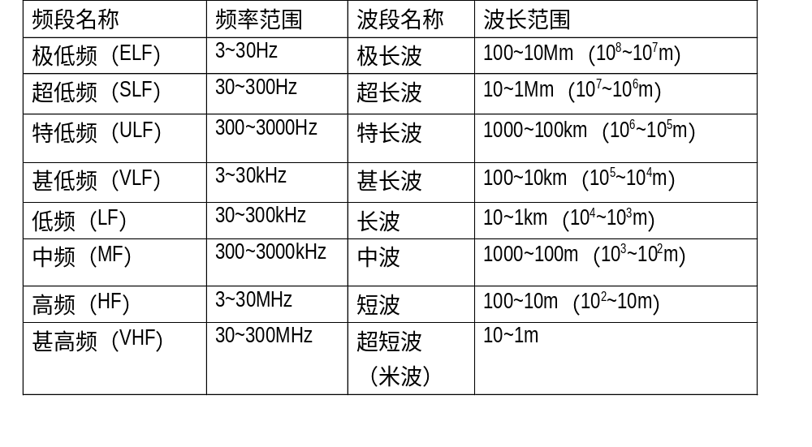
无线通信使用的频段和波段
表1-1 无线通信使用的电磁波的频率范围和波段

Slide 11
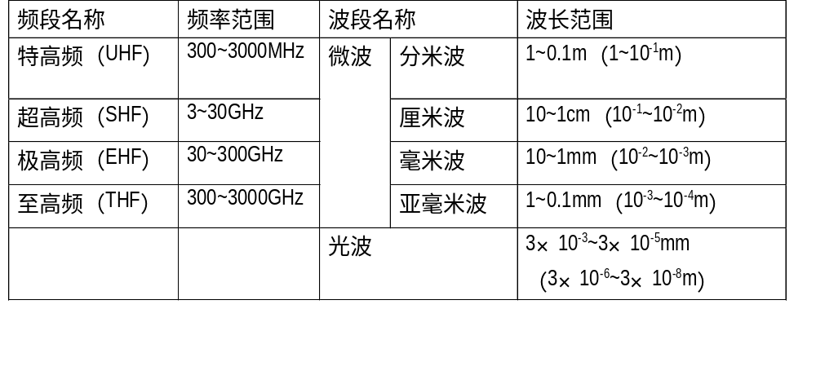
无线通信使用的频段和波段
表1-1 无线通信使用的电磁波的频率范围和波段（续）
由于种种原因，在一些欧、美、日等西方国家常常把部分微波
波段分为L、S、C、X、Ku、K、Ka等波段（或称子波段），具体
如表1 - 2所示。

Slide 12
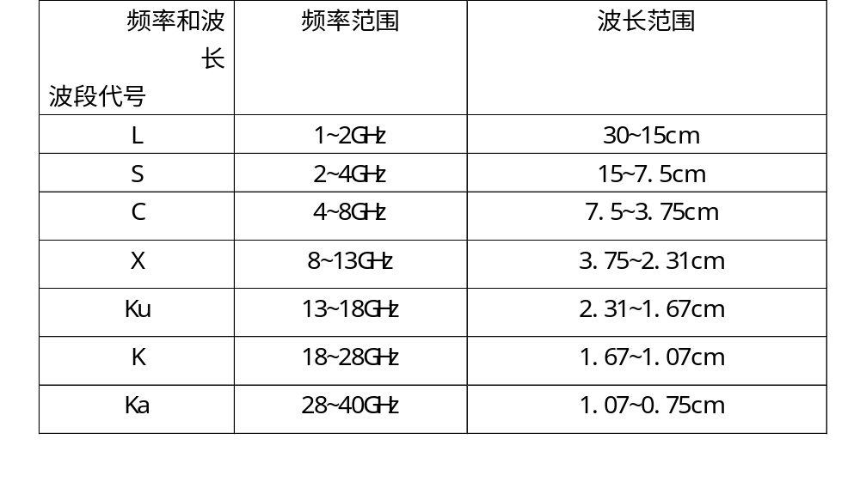
无线通信使用的频段和波段
表 1-2 无线通信中所使用的部分微波波段的名称

Slide 13
第一章 无线通信的基本概念
第一节 概述
第二节 无线通信使用的频段和波段
第三节 无线通信的电磁波传播

Slide 14
无线通信的电磁波传输
无线通信中的电磁波按照其波长的不同具有不同的传播特点，下面按波长分述如下：
    极长波（极低频ELF）传播
极长波是指波长为1~10万公里（频率为3~30Hz）的电磁波。理论研究表明，这一波段的电磁波沿陆地表面和海水中传播的衰耗极小。

Slide 15
无线通信的电磁波传输
    超长波（超低频SLF）传播
超长波是指波长1千公里至1万公里（频率为30~300Hz）的电磁波。这一波段的电磁波传播十分稳定，在海水中衰耗很小（频率为75Hz时衰耗系数为0.3dB/m）对海水穿透能力很强，可深达100m以上。
    甚长波（甚低频VLF）传播
甚长波是指波长10公里~100公里（频率为3~30kHz）的电磁波。无线通信中使用的甚长波的频率为10~30kHz，该波段的电磁波可在大地与低层的电离层间形成的波导中进行传播，距离可达数千公里乃至覆盖全球。

Slide 16
无线通信的电磁波传输
    长波（低频LF）传播
长波是指波长1公里~10公里（频率为30~300kHz）的电磁波。其可沿地表面传播（地波）和靠电离层反射传播（天波）。
    中波（中频MF）传播
中波是指波长100米~1000米（频率为300~3000kHz）的电磁波。中波可沿地表面传播（地波）和靠电离层反射传播（天波）。中波沿地表面传播时，受地表面的吸收较长波严重。中波的天波传播与昼夜变化有关。

Slide 17
无线通信的电磁波传输
    短波（高频HF）传播
短波是指波长为10米~100米（频率为3~30MHz）的电磁波。短波可沿地表面传播（地波），沿空间以直接或绕射方式传播（空间波）和靠电离层反射传播（天波）。
    超短波（甚高频VHF）传播
超短波是指波长为1米~10米（频率为30~300MHz）的电磁波。超短波难以靠地波和天波传播，而主要以直射方式（即所谓的“视距”方式）传播。

Slide 18
无线通信的电磁波传播
    微波传播
微波是指波长小于1米（频率高于300MHz）的电磁波。目前又按其波长的不同，分为分米波（特高频UHF）、厘米波（超高频SHF）、毫米波（极高频EHF）和亚毫米波（至高频THF）。
微波的传播类似于光波的传播，是一种视距传播。其主要在对流层内进行。总的说来，这种传播方式比较稳定，但其传播也受到大气折射和地面反射的影响。另外，对流层中的大气湍流气团对微波有散射作用。利用这种散射作用可实现微波的超视距传播。
WCDMA工作频段：上行1920～1980MHz，下行2110～2170MHz，属于微波波段，其电磁波传播方式为微波传播。

Slide 19

思考题
何谓无线通信？
WCDMA的工作频段？该频段属于哪一波段？
简述WCDMA的电磁波传播方式及其特点。

Slide 20
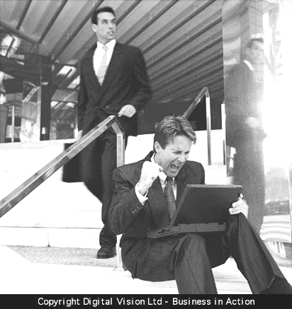
解答
利用电磁波的辐射和传播，经过空间传送信息的通信方式称之为无线电通信（ Wireless Communication ），也称之为无线通信。
WCDMA工作频段：上行1920～1980MHz，下行2110～2170MHz，属于微波波段。
WCDMA电磁波传播方式为微波传播，微波的传播类似于光波的传播，是一种视距传播。

Slide 21
本章小结
本章主要讲述了无线通信的概念、无线通信的频段和波动的划分以及无线通信的电磁波传播方式及其特点，最后简要说明了WCDMA的工作频段和电磁波传播方式。

Slide 22
课程内容
第一章 无线通信的基本概念
第二章 射频常用计算单位简介
第三章 射频常用概念辨析
第四章 天线传播基础知识简介

Slide 23
第二章 射频常用计算单位简介
第一节 功率单位简介
第二节 天线传播相关单位简介
第三节 其他

Slide 24


功率单位简介
绝对功率的dB表示
射频信号的绝对功率常用dBm、dBW表示，它与mW、W的换算关系如下：例如信号功率为x W，利用dBm表示时其大小为：
例如：1W等于30dBm，等于0dBW。

Slide 25
功率单位简介
相对功率的dB表示
射频信号的相对功率常用dB和dBc两种形式表示，其区别在于：dB是任意两个功率的比值的对数表示形式，而dBc是某一频点输出功率和载频输出功率的比值的对数表示形式。

Slide 26
第二章 射频常用计算单位简介
第一节 功率单位简介
第二节 天线传播相关单位简介
第三节 其他

Slide 27
天线传播相关单位简介
天线和天线增益
天线增益一般由dBi或dBd表示。dBi是指天线相对于无方向天线的功率能量密度之比，dBd是指相对于半波振子Dipole 的功率能量密度之比，半波振子的增益为2.15dBi，因此0dBd=2.15dBi。

Slide 28
第二章 射频常用计算单位简介
第一节 功率单位简介
第二节 天线传播相关单位简介
第三节 其他

Slide 29
其他
电阻：阻挡电流通过的物体或物质，从而把电能转化为热能或其它形式的能量，单位：欧姆，Ω
电压：电位或电位差，单位：伏特，V
电流：单位时间内通过电路上某一确定点的电荷数，单位：安培，A
电感：线圈环绕着的东西，通常是导线，由于电磁感应的原因，线圈可产生电动势能，单位：亨利，H
电容：一个充电的绝缘导电物体潜在具有的最大电荷率，单位：法拉，F

Slide 30
思考题
绝对功率的单位有哪几种常用的表达形式？他们之间的换算关系为？
相对功率的单位有哪几种常用的表达形式？其区别为？
天线的增益单位有哪几种常用的表达形式?
电压、电流、电阻、电感、电容的单位分别为？

Slide 31
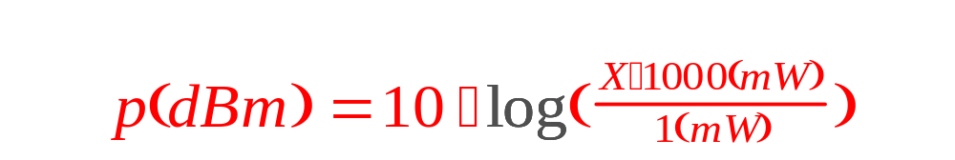
解答
绝对功率可以用dBm和W两种形式表达，其换算关系为：
相对功率可以用dB和dBc两种形式表示，两者的区别在于：dB是任意两个功率比值的对数表示形式，而dBc是某一频点输出功率和载频输出功率比值的对数表示形式。

Slide 32
解答
天线增益一般由dBi或dBd表示。dBi是指天线相对于无方向天线的功率能量密度之比，dBd是指相对于半波振子Dipole 的功率能量密度之比，半波振子的增益为2.15dBi，因此0dBd=2.15dBi。
电压单位为：伏特/V，电流单位为：安培/A，电阻单位为：欧姆/Ω，电感单位为：亨利/H，电容单位为：法拉/F。

Slide 33
本章小结
本章简单介绍了各种射频常用计算单位，是深入地理解射频概念的必备基础知识之一。

Slide 34
课程内容
第一章 无线通信的基本概念
第一章 射频常用计算单位简介
第三章 射频常用概念辨析
第四章 天线传播基础知识简介

Slide 35
第三章 射频基本概念辨析
第一节 功率相关概念
第二节 噪声相关概念
第三节 线性相关概念
第四节 传输线相关概念
第五节 下行通道射频指标
第六节 上行通道射频指标

Slide 36
功率相关概念
信号的峰值功率、平均功率和峰均比PAR
解释：很多信号从时域观测并不是恒定包络，而是如下面图形所示。峰值功率即是指以某种概率出现的肩峰的瞬态功率。通常概率取为0.01%。

Slide 37
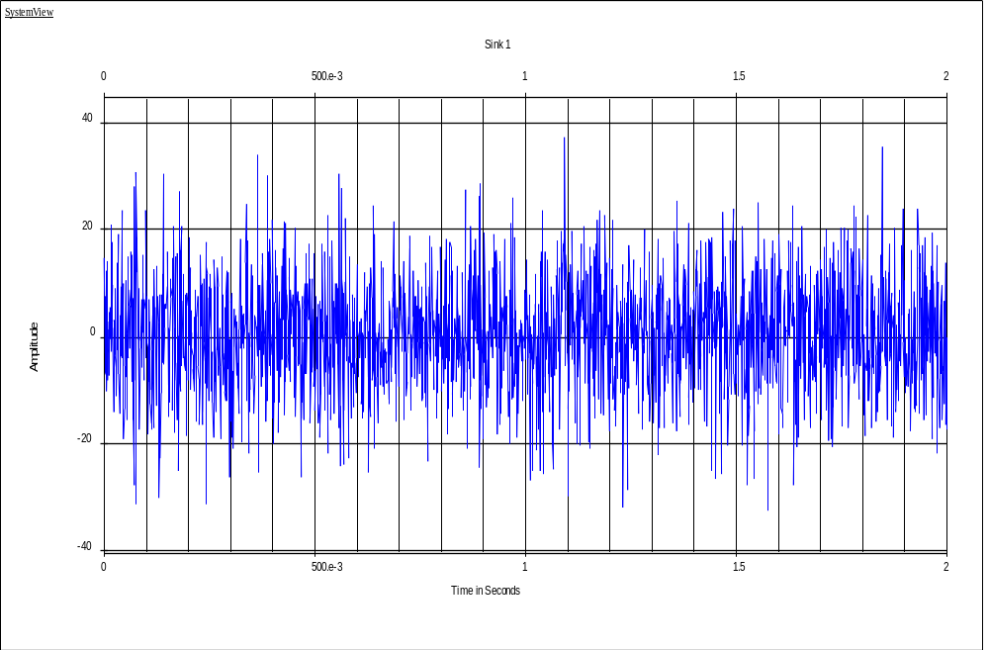
功率相关概念

Slide 38
功率相关概念
信号的峰值功率、平均功率和峰均比PAR
解释：平均功率是系统输出的实际功率。在某个概率下峰值功率跟平均功率的比就称为在某个概率下的峰均比，如PAR=9.1@0.1%,各种概率下的峰均比就形成了CCDF曲线（互补累积分布函数）。
在概率为0.01%处的PAR，一般称为CREST因子。

Slide 39
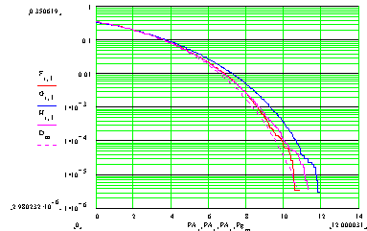
功率相关概念

Slide 40
思考题
峰均比的定义？

Slide 41
解答
峰值功率即是指以某种概率出现的肩峰的瞬态功率。通常概率取为0.01%。平均功率是系统输出的实际功率。在某个概率下峰值功率跟平均功率的比就称为在某个概率下的峰均比，如PAR=9.1@0.1%,各种概率下的峰均比就形成了CCDF曲线（互补累积分布函数）。在概率为0.01%处的PAR，一般称为CREST因子

Slide 42
第三章 射频基本概念辨析
第一节 功率相关概念
第二节 噪声相关概念
第三节 线性相关概念
第四节 传输线相关概念
第五节 下行通道射频指标
第六节 上行通道射频指标

Slide 43
噪声相关概念
噪声定义
噪声是指在信号处理过程中遇到的无法确切预测的干扰信号（各类点频干扰不是算噪声）。常见的噪声有来自外部的天电噪声，汽车的点火噪声，来自系统内部的热噪声，晶体管等在工作时产生的散粒噪声，信号与噪声的互调产物。

Slide 44
噪声相关概念
相位噪声
相位噪声是用来衡量本振等单音信号频谱纯度的一个指标，在时域表现为信号过零点的抖动。理想的单音信号，在频域应为一脉冲，而实际的单音总有一定的频谱宽度，如下面所示。一般的本振信号可以认为是随机过程对单音调相的过程，因此信号所具有的边带信号被称为相位噪声。相位噪声在频域的可以这样定量描述：偏离中心频率多少Hz处，单位带宽内的功率与总信号功率相比。

Slide 45
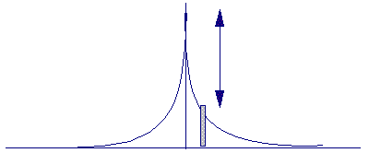

噪声相关概念
例如晶体的相位噪声可以这样描述：

Slide 46
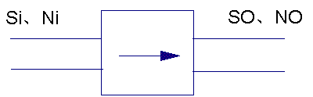
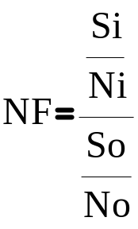
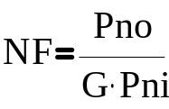
噪声相关概念
噪声系数
噪声系数是用来衡量射频部件对小信号的处理能力，通常这样定义：单元输入信噪比除输出信噪比，如下图：
对于线性单元，不会产生信号与噪声的互调产物
及信号的失真，这时噪声系数可以用下式表示：
Pno表示输出噪声功率，Pni表示输入
噪声功率，G为单元增益。

Slide 47
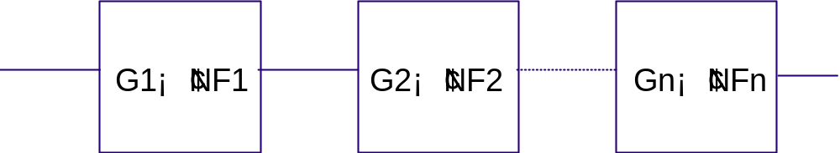
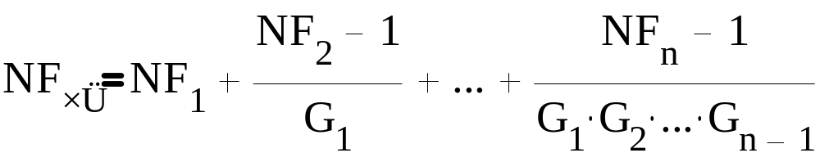
噪声相关概念
级联网络的噪声系数公式：

Slide 48
思考题
噪声系数定义？
写出噪声系数的级联计算公式？

Slide 49
解答
噪声系数是用来衡量射频部件对小信号的处理能力，通常定义为：单元的输入信噪比除输出信噪比
Pno表示输出噪声功率，Pni表示输入
噪声功率，G为单元增益。
级联网络的噪声系数公式：

Slide 50
第三章 射频基本概念辨析
第一节 功率相关概念
第二节 噪声相关概念
第三节 线性相关概念
第四节 传输线相关概念
第五节 下行通道射频指标
第六节 上行通道射频指标

Slide 51
线性相关概念
信号在通过射频通道（这里所谓的射频通道是指射频收发信机通道，不包括空间段衰落信道）时会有一定程度的失真，失真可以分为线性失真和非线性失真。产生线性失真的主要有一些滤波器等无源器件，产生非线性失真的主要有一些放大器、混频器等有源器件。另外射频通道还会有一些加性噪声和乘性噪声的引入。

Slide 52
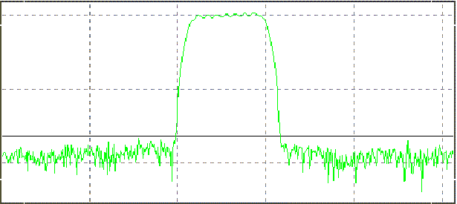
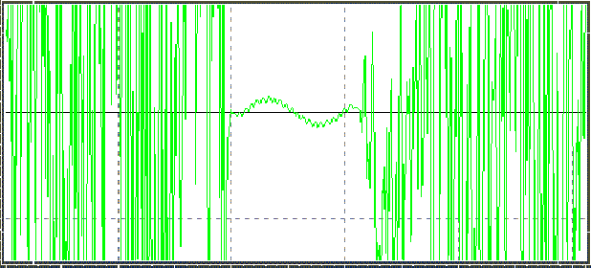
线性相关概念
线性失真
线性失真又可以分成线性幅度失真和线性相位失真，从频域可以很方便表示这些失真，如下图：
幅频特性
相频特性

Slide 53
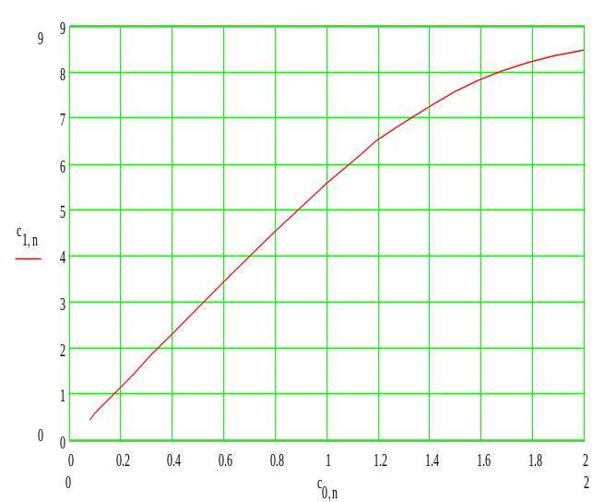
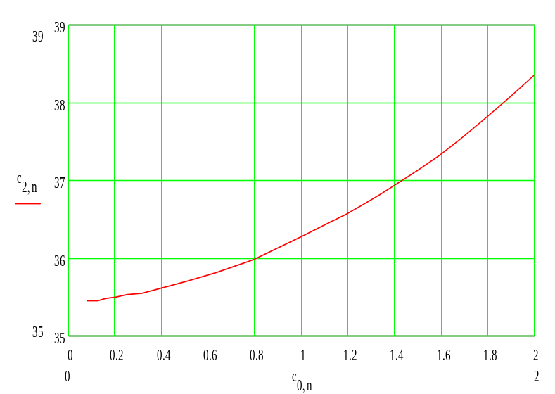
线性相关概念
非线性失真
非线性失真与线性失真相似，可以分成非线性幅度失真和非线性相位失真，图形表示如下：

Slide 54
线性相关概念
非线性幅度失真
非线性幅度失真常用1dB压缩点、三阶交调、三阶截止点等指标衡量，下面分别讨论这三个指标。
1dB压缩点
例如一个射频放大器，当输入信号较小时，其输出与输入可以保证线关系，输入电平增加1dB，输出相应增加1dB，增益保持不变，随着输入信号电平的增加，输入电平增加1dB，输出将增加不到1dB，增益开始压缩，增益压缩1dB时的输入信号电平称为输入1dB压缩点，这时输出信号电平称为输出1dB压缩点。如下图：

Slide 55
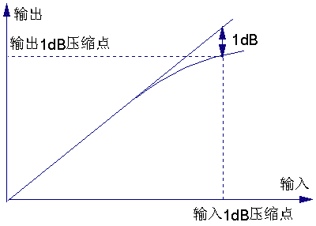
线性相关概念

Slide 56
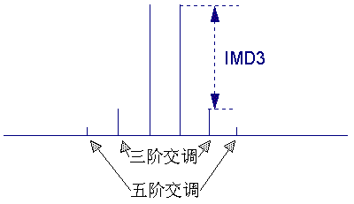
线性相关概念
三阶交调
三阶交调（双音三阶交调）是用来衡量非线性的一个重要指标，在这里仍以放大器为例来说明三阶交调指标。用两个相隔⊿f，且电平相等的单音信号同时输入一个射频放大器，则放大器的输出频谱大致如下：
三阶交调常用dBc表
示，即交调产物与主
输出信号的比。

Slide 57
线性相关概念
三阶截止点
任一微波单元电路，输入双音信号同时增加1dB，输出三阶交调产物将增加3dB，而主输出信号仅增加1dB（不考虑压缩），这样输入信号电平增加到一定值时，输出三阶交调产物与主输出信号相等，这一点称为三阶截止点，对应的输入信号电平称为输入三阶截止点，对应的输出信号电平称为输出三阶截止点。注意：三阶截止点信号电平是不可能达到的，因为在这时早已超过微波单元电路的承受能力。

Slide 58
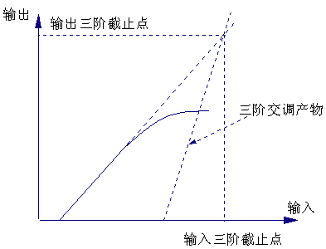
线性相关概念

Slide 59
思考题
信号通过射频通道时会产生哪些失真？
非线性幅度失真主要用那些指标来衡量？

Slide 60
解答
信号在通过射频通道（这里所谓的射频通道是指射频收发信机通道，不包括空间段衰落信道）时会有一定程度的失真，失真可以分为线性失真和非线性失真。产生线性失真的主要有一些滤波器等无源器件，产生非线性失真的主要有一些放大器、混频器等有源器件。另外射频通道还会有一些加性噪声和乘性噪声的引入。
非线性幅度失真常用1dB压缩点、三阶交调、三阶截止点等指标衡量。

Slide 61
第三章 射频基本概念辨析
第一节 功率相关概念
第二节 噪声相关概念
第三节 线性相关概念
第四节 传输线相关概念
第五节 下行通道射频指标
第六节 上行通道射频指标

Slide 62
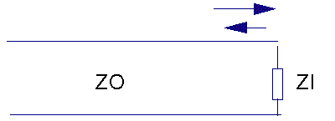
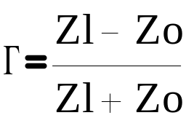
传输线相关概念
特征阻抗
解释：特征阻抗是微波传输线的固有特性，它等于模式电压与模式电流之比。无耗传输线的特征阻抗为实数，有耗传输线的特征阻抗为复数。在做射频PCB板设计时，一定要考虑匹配问题，考虑信号线的特征阻抗是否等于所连接前后级部件的阻抗。当不相等时则会产生反射，造成失真和功率损失。反射系数(此处指电压反射系数)可以由下式计算得出：

Slide 63
传输线相关概念
在目前世界上的微波通讯系统一般分为两种特性阻抗，一种是50欧姆系统，如军用的微波、毫米波通讯系统，雷达，我们目前开发的蜂窝通讯系统GSM、WCDMA等； 另一种是75欧姆系统，这种系统相对比较少，如我们目前使用的有线电视系统。

Slide 64
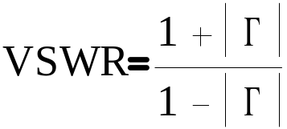
传输线相关概念
驻波比
解释：驻波系数式衡量负载匹配程度的一个指标，它在数值上等于：
由反射系数的定义我们知道，反射系数的取值范围是0~1，而驻波系数的取值范围是1~正无穷大。射频很多接口的驻波系数指标规定小于2.0。
驻波比恶化意味着信号反射比较厉害，也就是说负载和传输线的匹配效果比较差。所以在一个系统中，如果驻波比很差，可能会使信号传输效果变差，通道增益下降。一个比较典型的例子就是灵敏度问题。

Slide 65
传输线相关概念
回波损耗
回波损耗也是射频上用得比较多得一个名词，它和前面得反射系数、驻波比都是用来反映端口得匹配状况的。回波损耗表示端口的反射波的功率与入射波功率之比。回波损耗与反射系数的关系为：
回波损耗＝20log（Γ）
由公式可以计算：回波损耗为26dB时，对应的反射系数为0.05，驻波比为1.1。由此也可以估计一下，驻波为2时的回波损耗是多少（9.5dB），也就可以理解对于功放后级的驻波要求为何严格。

Slide 66
思考题
目前世界上的微波通讯系统一般分为哪两种特性阻抗？
由反射系数的定义，反射系数的取值范围是？而驻波系数的取值范围是？射频很多接口的驻波系数指标规定小于多少？
回波损耗定义？写出回波损耗与反射系统的关系式方程。

Slide 67
解答
在目前世界上的微波通讯系统一般分为两种特性阻抗，一种是50欧姆系统，另一种是75欧姆系统。
由反射系数的定义我们知道，反射系数的取值范围是0~1，而驻波系数的取值范围是1~正无穷大。射频很多接口的驻波系数指标规定小于2.0。
回波损耗表示端口的反射波的功率与入射波功率之比。回波损耗与反射系数的关系为：回波损耗＝20log（反射系数）

Slide 68
第三章 射频基本概念辨析
第一节 功率相关概念
第二节 噪声相关概念
第三节 线性相关概念
第四节 传输线相关概念
第五节 下行通道射频指标
第六节 上行通道射频指标

Slide 69
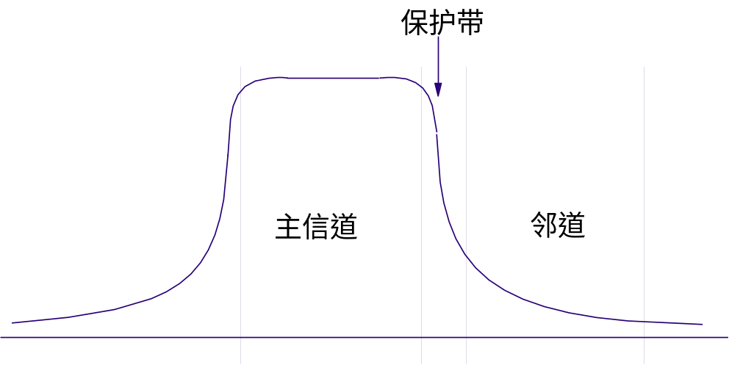
下行通道射频指标
邻道泄漏（ACLR）
邻道泄漏指标是用来衡量发射机的带外辐射特性，定义：邻道功率与主信道功率之比，通常用dBc表示，如下图：
射机的领道泄漏必然回对其他小区造成干扰，为了减小这种干扰，
领道泄漏必须尽可能的小，WCDMA的要求是：第一邻道（偏离载频±5MHz）的ACLR≤45dBC ；第二邻道（偏离载频±10MHz）的ACLR ≤50dBC 。

Slide 70
下行通道射频指标
频谱发射模板
对于WCDMA而言，频谱发射模板用于限制偏离发射载波中心频率2.5MHz～12.5MHz频段内的杂散发射功率，下面以WCDMA协议－3GPP TS 25.141 V3.6.0 (2001-06) 中规定的NodeB发射机的频谱发射模板指标要求为例来说明：

Slide 71
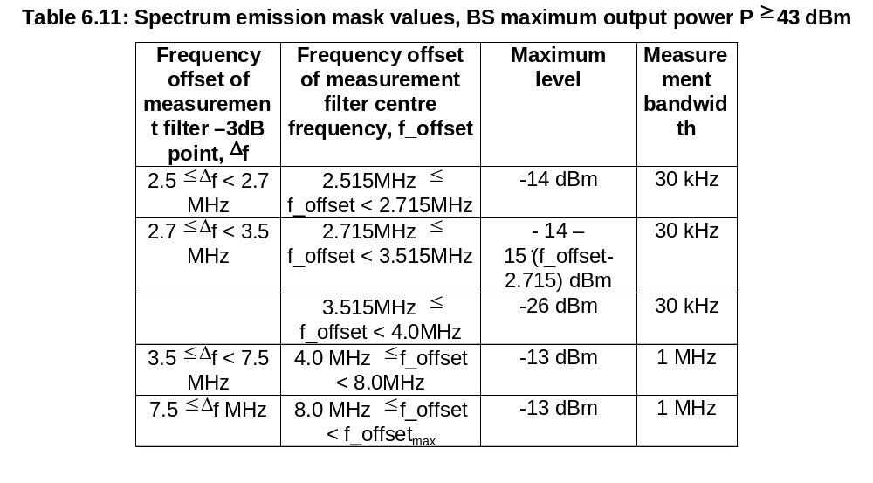
下行通道射频指标

Slide 72
下行通道射频指标
杂散辐射
杂散辐射是指发信机在频谱发射模板规定的频率范围之外的频段内发射的、信号之外的其他信号，它包括谐波分量、寄生辐射、交调产物、发射机互调产物等。这些杂散辐射都会对其他的无线通信系统造成干扰，对该指标的规定是为了提高系统的电磁兼容性能，以便与其他系统（如GSM）共存，当然这也保证了系统自身的正常运行，下面以WCDMA协议－3GPP TS 25.141 V3.6.0 (2001-06) 中规定的NodeB发射机的杂散辐射模板指标要求之一为例来说明：

Slide 73
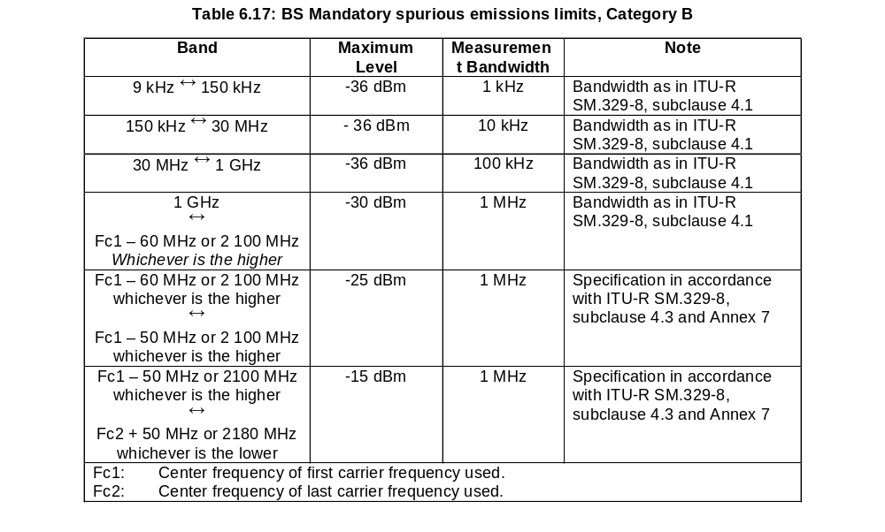
下行通道射频指标

Slide 74
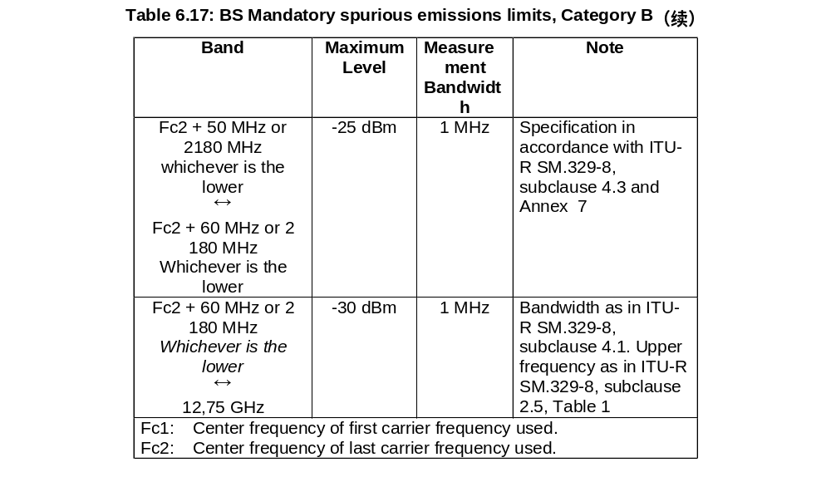
下行通道射频指标

Slide 75
思考题
下行通道的邻道泄漏定义？
WCDMA系统的ACLR指标是如何定义的?
对于WCDMA而言，频谱发射模板用于限制偏离发射载波中心频率多少MHz频段内的杂散发射功率？
杂散辐射的定义？定义该项指标的意义？

Slide 76
解答
邻道泄漏指标是用来衡量发射机的带外辐射特性，定义：邻道功率与主信道功率之比，通常用dBc表示
射机的领道泄漏必然会对其他小区造成干扰，为了减小这种干扰，领道泄漏必须尽可能的小，WCDMA的要求是：第一邻道（偏离载频±5MHz）的ACLR≤45dBC ；第二邻道（偏离载频±10MHz）的ACLR ≤50dBC 。
对于WCDMA而言，频谱发射模板用于限制偏离发射载波中心频率2.5MHz～12.5MHz频段内的杂散发射功率

Slide 77
解答
杂散辐射是指发信机在频谱发射模板规定的频率范围之外的频段内发射的、信号之外的其他信号，它包括谐波分量、寄生辐射、交调产物、发射机互调产物等。这些杂散辐射都会对其他的无线通信系统造成干扰，对该指标的规定是为了提高系统的电磁兼容性能，以便与其他系统（如GSM）共存，当然这也保证了系统自身的正常运行。

Slide 78
第三章 射频基本概念辨析
第一节 功率相关概念
第二节 噪声相关概念
第三节 线性相关概念
第四节 传输线相关概念
第五节 下行通道射频指标
第六节 上行通道射频指标

Slide 79

上行通道射频指标
接收灵敏度
用功率表示Smin=10log（KTB）+ Ft +（S/N），单位：dBm
K是波尔兹曼常数，单位：J/K(焦耳/K)
T表示绝对温度，单位：°K
B表示信号带宽，单位：Hz
Ft表示系统的噪声系数，单位：dB
（S/N）表示解调所需信噪比，单位：dB
当B＝1Hz时，10log（KTB）＝-174dBm/Hz

Slide 80
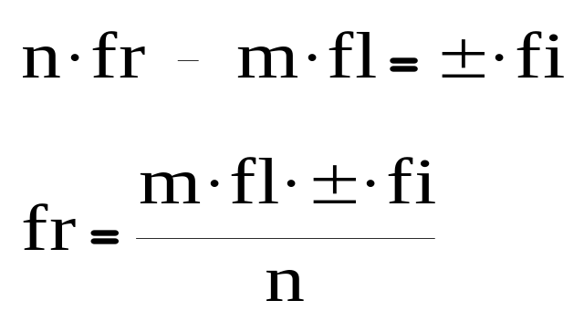
上行通道射频指标
杂散响应
杂散响应也称为寄生响应、寄生灵敏度。无线环境中存在多干扰信号，这些信号本身可以被系统滤波器虑掉，但是由于现在系统采用的接收机大都是超外差接收机，接收机接收到的能够与本振组合产生中频的信号很多，这样的中频信号和系统接收的中频信号是同一频率，系统的后级中频滤波器是无法虑掉这些干扰的。其中除主接收信号外的其他频点称为寄生波道，该频点产生的响应称为寄生响应。
左式中，当m=n=1，假设取负号时，fr为所要信号，则m、n的其他组合所得到的fr为寄生波道。

Slide 81
上行通道射频指标
杂散响应的对系统的影响表现为：虽然系统工作的频带内没有任何干扰频率，但系统的灵敏度就是变差。这一方面是由于系统本身的抗杂散响应能力不够；另一方面是由于环境的带外干扰太强。

Slide 82
上行通道射频指标
阻塞与互调抑制
阻塞指标也是来考核接收机抗干扰能力，它描述的是接收机在接收的频道外存在单音或调制信号干扰，但干扰信号不在相邻频道或杂散响应频点上的情况，具体指标要求根据不同系统而定。阻塞指标一般要求接收机前端要有较高的三阶截止点（即大的线性动态），同时要求中频滤波器有较好的选择性。
互调抑制同样是指接收机在工作时，同时有两个干扰信号进入接收机，这两个信号的三阶交调产物正好落在带内。互调抑制主要要求接收机前端有较高的三阶截止点。

Slide 83
思考题
给出接收灵敏度的表达式？
杂散响应对系统的影响？
阻塞指标主要用来考核接收机的何种能力？
互调抑制指标主要用来考核接收机的何种能力？

Slide 84
解答
接收灵敏度用功率表示Smin=10log（KTB）+ Ft +（S/N），单位：dBm
杂散响应的对系统的影响表现为：杂散响应的对系统的影响表现为：虽然系统工作的频带内没有任何干扰频率，但系统的灵敏度就是变差。这一方面是由于系统本身的抗杂散响应能力不够；另一方面是由于环境的带外干扰太强。
阻塞指标也是来考核接收机抗干扰能力，它描述的是接收机在接收的频道外存在单音或调制信号干扰，但干扰信号不在相邻频道或杂散响应频点上的情况，具体指标要求根据不同系统而定。

Slide 85
解答
互调抑制同样是指接收机在工作时，同时有两个干扰信号进入接收机，这两个信号的三阶交调产物正好落在带内。互调抑制主要要求接收机前端有较高的三阶截止点。

Slide 86
本章小结
本章主要介绍射频常用的基本概念，分为:功率相关概念、噪声相关概念、线性相关概念、传输线相关概念、下行通道射频指标、上行通道射频指标六个方面加以说明。

Slide 87
课程内容
第一章 无线通信的基本概念
第二章 射频常用计算单位简介
第三章 射频常用概念辨析
第四章 天线传播基础知识简介

Slide 88
第四章 天线传播基础知识简介
第一节 扇区和载波
第二节 天线和天线增益
第三节 天线方向图和分集方法

Slide 89
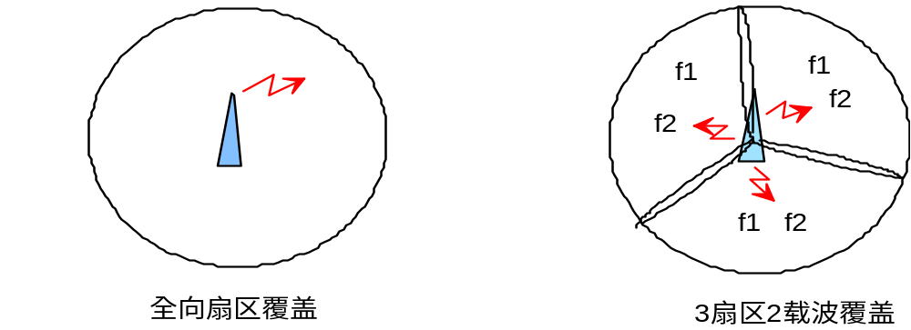
扇区和载波
扇区和载波
扇区表示一个区域，扇区的名字也就来自覆盖区域形状上象一把扇子。
载波数表示在一个扇区中同时存在的载波数。如1*3，表示全向扇区，该扇区中包含3个载波；3*2，表示3个扇区，每扇区中包含2个载波。
扇区和小区是不一样的，一个小区实际上在射频上就等效于一个载波，所以一个扇区中可以包含几个小区。如3*2就是一个扇区中有2个小区

Slide 90
第四章 天线传播基础知识简介
第一节 扇区和载波
第二节 天线和天线增益
第三节 天线方向图和分集、极化方法

Slide 91
天线和天线增益
天线和天线增益
天线是无线基站发送功率的最后一个射频部件，一般的形成全向覆盖的全向天线采用鞭状天线或螺旋天线。形成定向扇区的定向天线一般是平板天线，通讯使用的平板天线一般由多个天线单元组成，形成比较高的天线增益。
天线增益一般由dBi或dBd表示。dBi是指天线相对于无方向天线的功率能量密度之比，dBd是指相对于半波振子Dipole 的功率能量密度之比，半波振子的增益为2.15dBi，因此0dBd=2.15dBi。

Slide 92
第四章 天线传播基础知识简介
第一节 扇区和载波
第二节 天线和天线增益
第三节 天线方向图和分集、极化方法

Slide 93
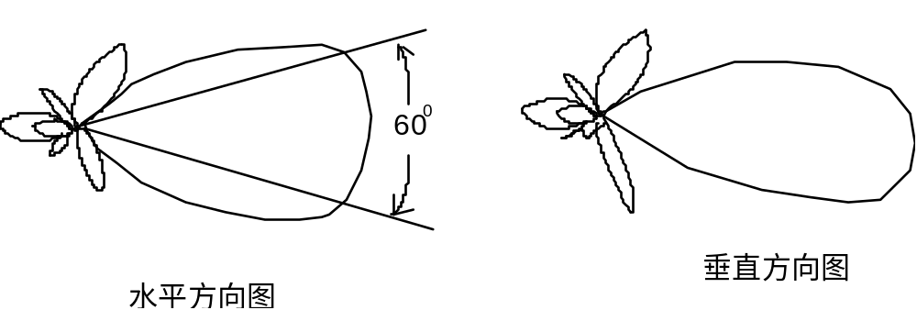
天线方向图和分集、极化方法
天线方向图和分集方法

Slide 94
天线方向图和分集、极化方法
通讯系统中为了克服电磁信号在空中产生的衰落效应，采用天线分集的接收方法。分集分为空间分集、极化分集。空间分集利用了电磁信号产生衰落在距离上的不相关特性，即在两根天线达到一定距离时可以认为两个天线接收到电磁信号衰落不相关。
极化是指天线辐射的电场矢量在空间的取向，基站天线通常使用线极化。以大地为基准面，电场矢量垂直于地面为垂直极化，平行于地面为水平极化 。
全向天线只能是单极化天线，一般采用垂直极化(水平极化的地面反射较强)，定向天线可以设计成双极化的，双极化天线可能利用极化分集来代替天线空间分集。

Slide 95
思考题
简述极化定义？
全向天线是何种极化天线？
定向天线一般设计为何种极化形式的天线？

Slide 96
解答
极化是指天线辐射的电场矢量在空间的取向，基站天线通常使用线极化。以大地为基准面，电场矢量垂直于地面为垂直极化，平行于地面为水平极化 。
全向天线只能是单极化天线，一般采用垂直极化(水平极化的地面反射较强)
定向天线可以设计成双极化的，双极化天线可能利用极化分集来代替天线空间分集。

Slide 97
本章小结
本章主要讲述了天线传播的一些常用的基本概念，着重于介绍扇区、载波、天线的分集和极化方式这几个方面。

Slide 98
课程总结
本课程的目的是为了使相关人员熟悉和掌握射频基本概念和知识，并能够运用这些知识去解释WCDMA系统相关的射频现象和问题。

Slide 99



